Slide 1

Кейіпкерлерді сипаттаймын.
Ёё дыбысы мен әрпі.

Slide 2

Ёё дыбысы бар сөздерді оқимыз.
Ёё әрпі бар буындар мен сөздерді жазамыз.

Slide 3
Й+О=ё

Slide 4
Сөздерді оқы. Дыбыстық талдау жаса.
Әр сөзде неше дыбыс, неше әріп бар? актёр шахтёр монтёр дирижёр фуникулёр

Slide 5
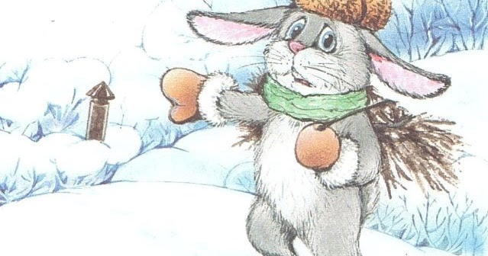
Оқы. Сұраққа жауап бер.
Бүгінгі қойылым өте әсерлі өтті. Маған қорқақ
аңның рөлін ойнаған актер қатты ұнады.
Актер қай аңның рөлін ойнады?
Сол аңды сипаттап бер

Slide 6
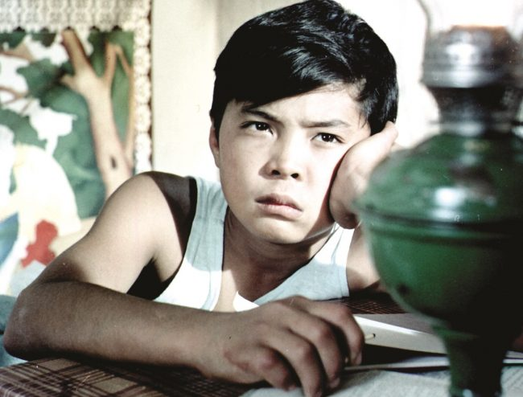
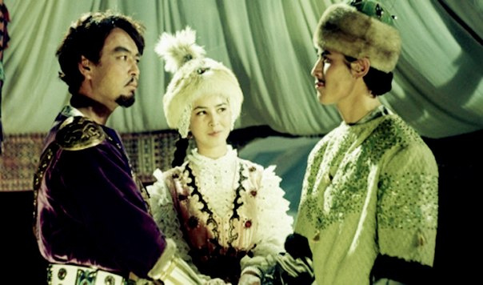
Берілген сұрақтар арқылы жауаптарын болжа.
-актер кім?
- ...
- Қандай актерлерді білесің?
- ...
- Бұл қандай фильм?
Нұрлан Сегізбаев
Меруер Өтекешова Құман Тастанбек
Асанәлі Әшімов

Slide 7
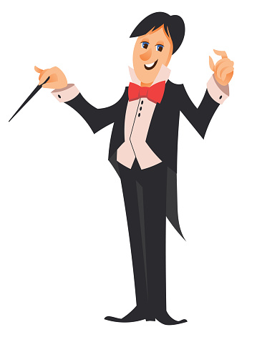
Жұмбақты шеш
Таяқша бар қолында
Кімді айттым ойымда?

Slide 8
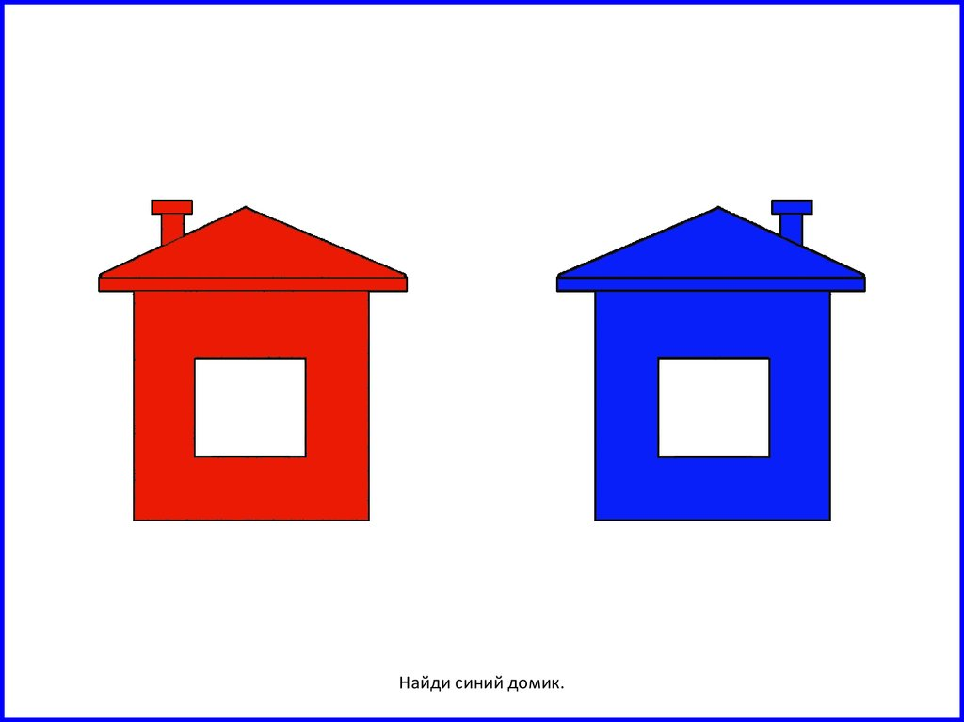
Ойын «Адасқан дыбыстар».
Дыбыстарды өз үйшігіне орналастыр.
Мм
Зз
Яя
Йй
Лл
Ғғ
Юю
Ёё
Өө
Ии
Жж
Сс
Ыы
Әә
Шш
Іі

Slide 9
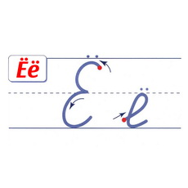

Slide 10
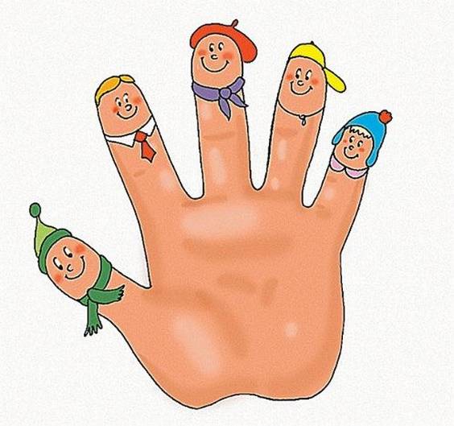
Өзіңді өзің бағала. Әр дұрыс жауабыңды саусақпен санап шық.
Ёё әрпі бар сөздерді сауатты жаза аламын
Ёё дыбысы бар сөздерді оқып, дыбыстық талдау жасай аламын.
Ёё әрпі бар буындардан сөз құрай аламын.
Тақпақтарды мәнерлеп оқып, жатқа айта аламын.
Жұмбақтарды шеше аламын.

